Slide 1
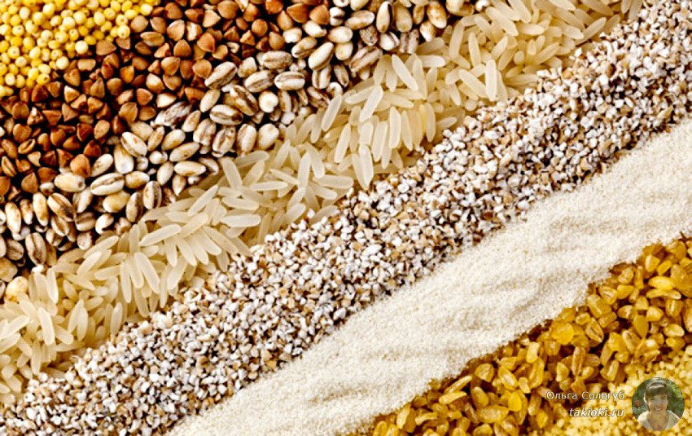
ОБРОЗОВАТЕЛЬНОЕ СОБЫТИЕ С РОДИТЕЛЯМИ
«АЙ, ДА КАША!»
Подготовила Похолкова Т.А.

Slide 2
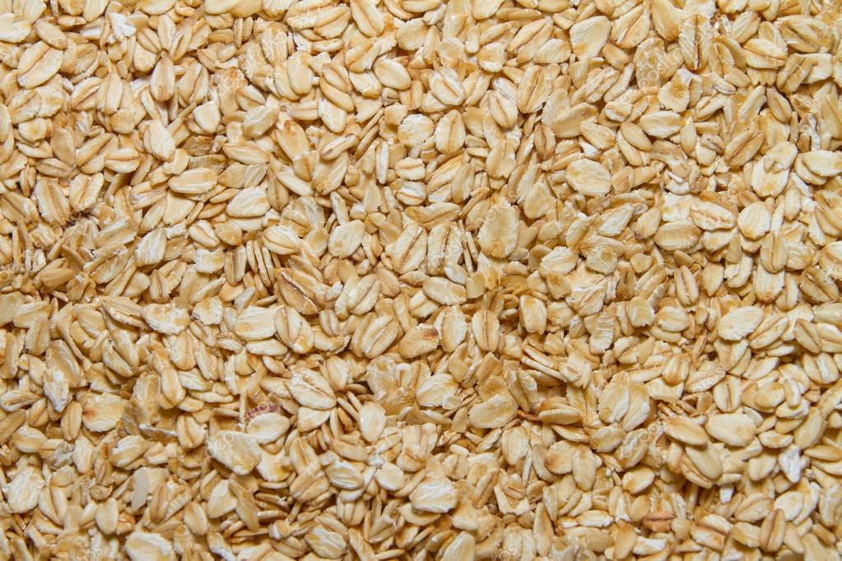
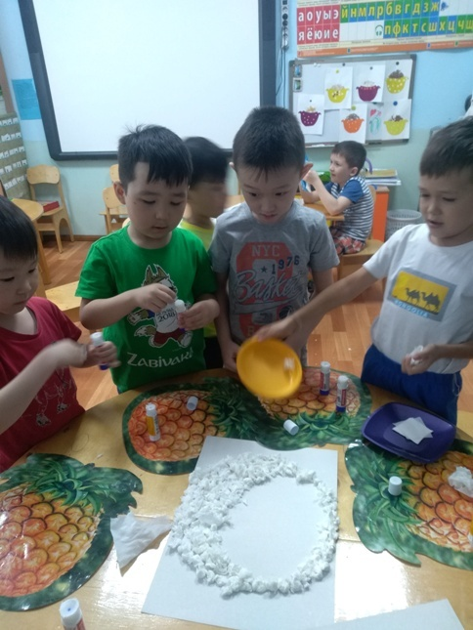
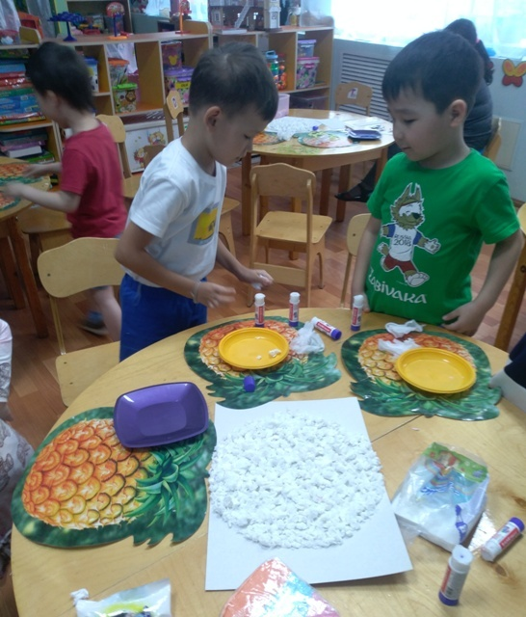
Подготовили заготовки для украшения

Slide 3
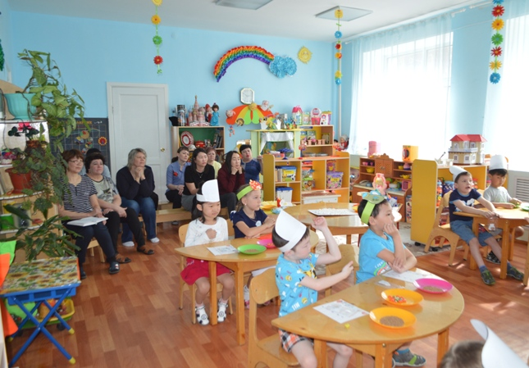
Пригласили родителей

Slide 4
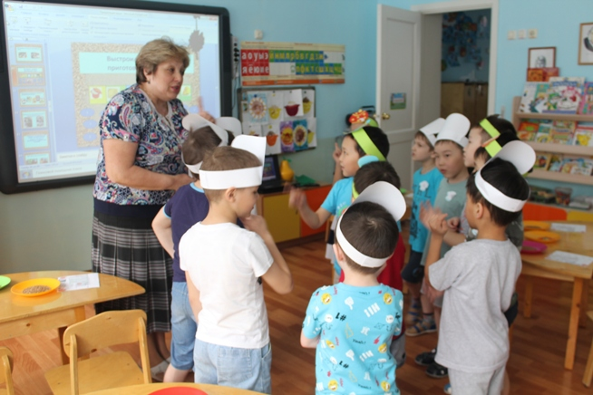
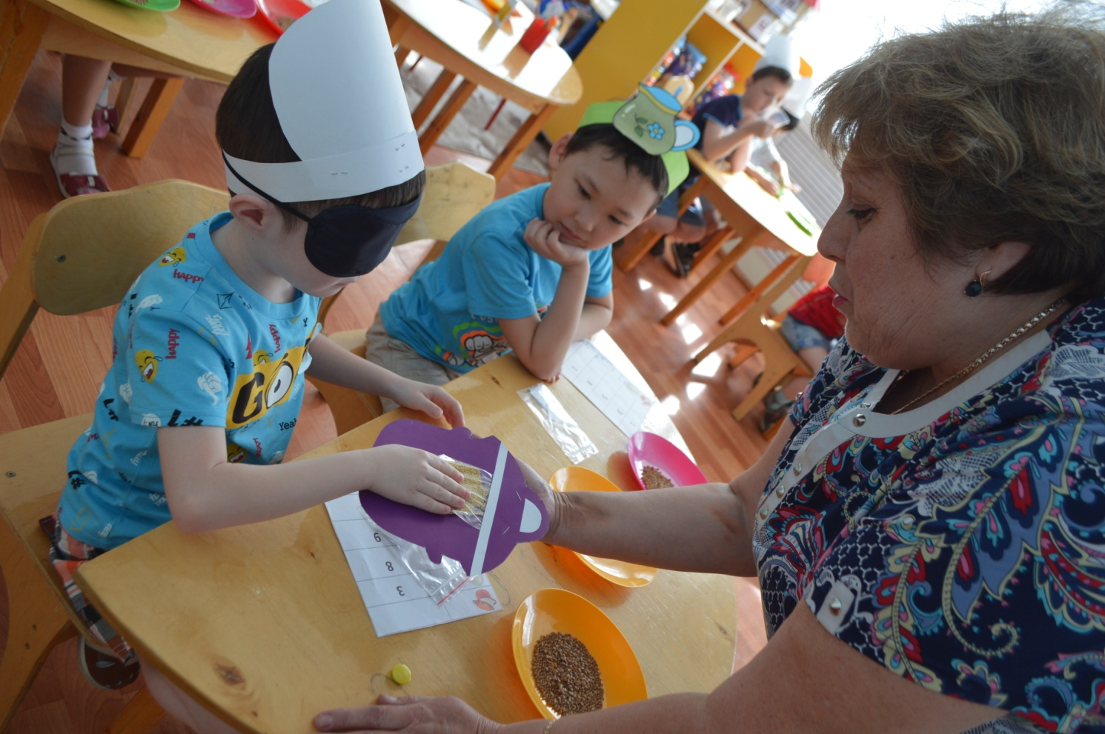

Slide 5
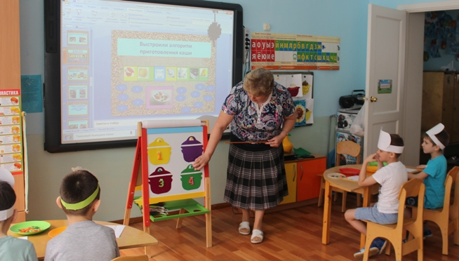

Slide 6
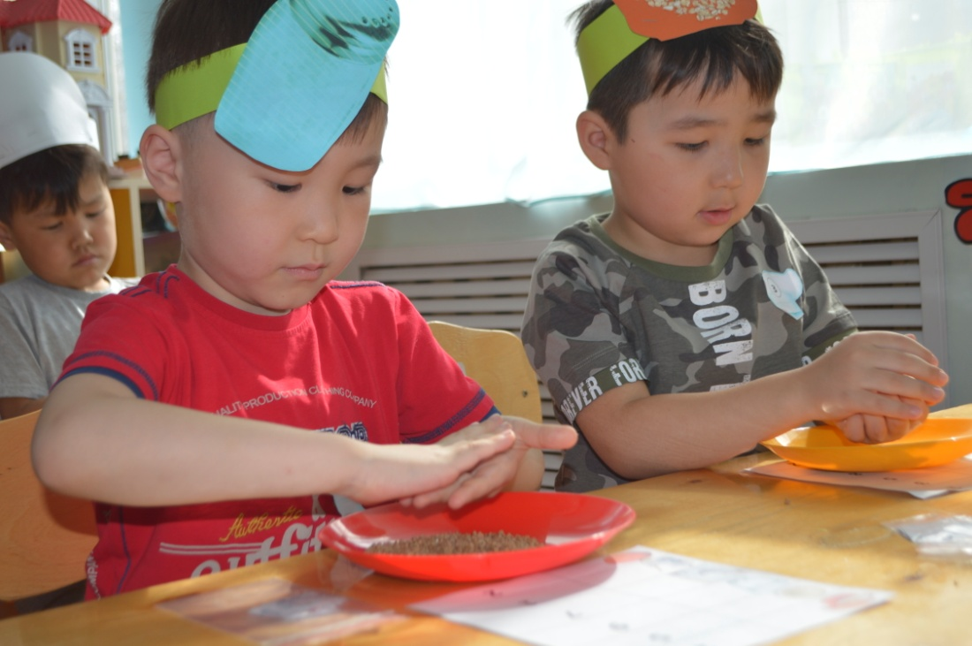
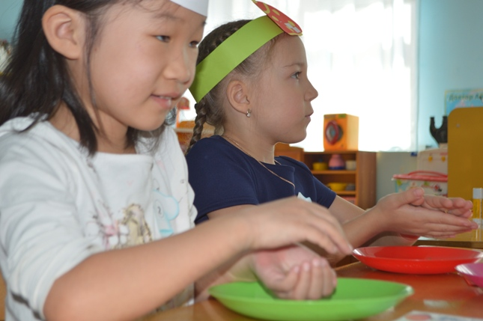
Пальчиковая гимнастика с крупой

Slide 7
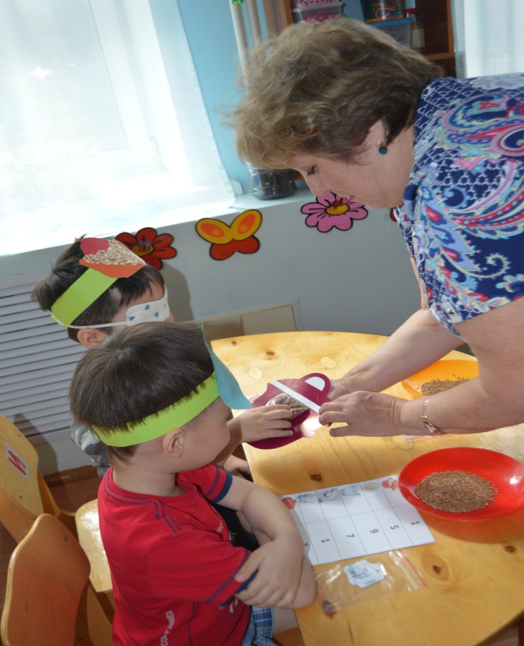
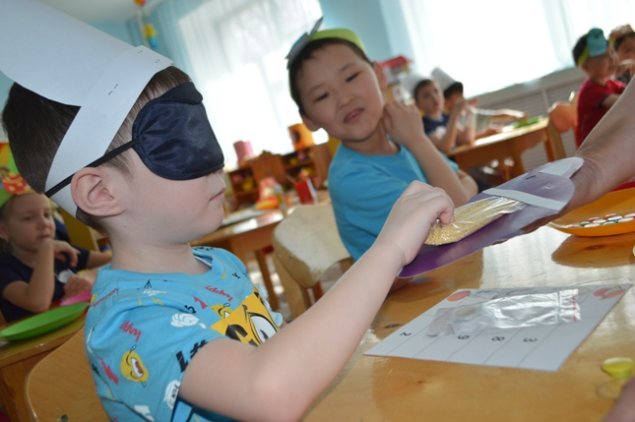
Определяли крупу на ощупь

Slide 8
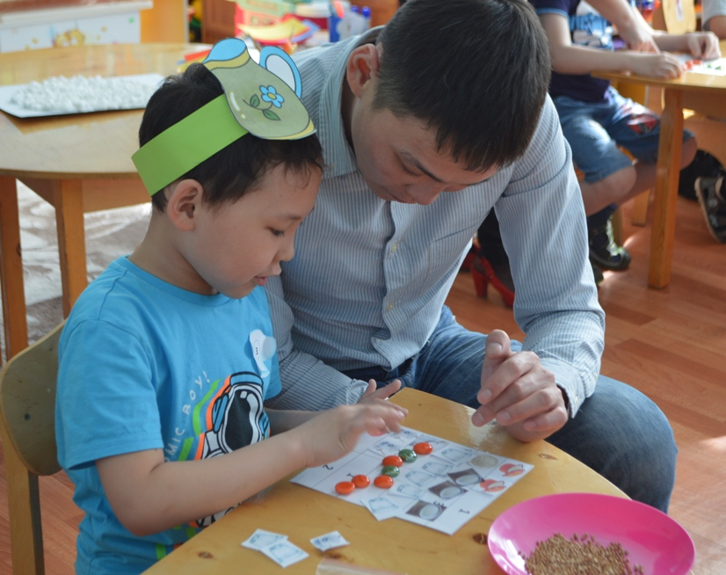
Учили родителей составлять алгоритм варки каши.

Slide 9
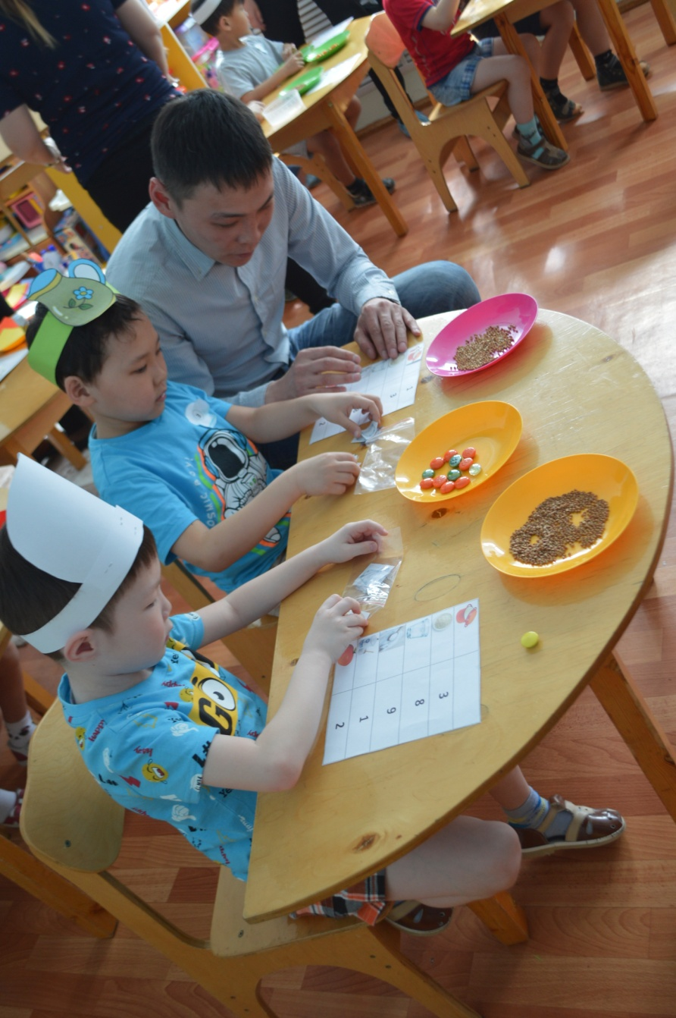
Учили родителей составлять алгоритм варки каши.

Slide 10
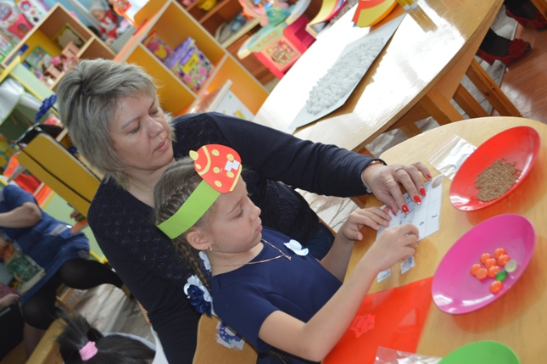

Slide 11
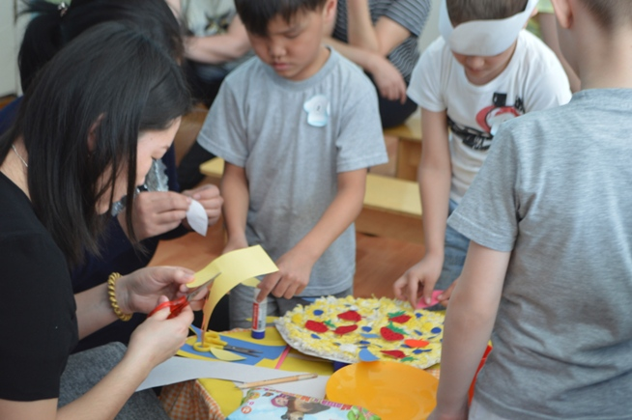
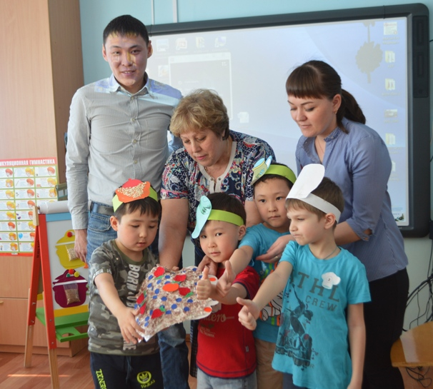
Это результат нашего проекта

Slide 12
